Slide 1


Slide 2






1 ВОПРОС
Восстановите слова, в которых мы оставили только
гласные.
1. и о ы – Что они говорят – непонятно, но вместе они
сила!
2. о о я – процесс купли-продажи.
3. у е ё ы – Один за всех и все за одного!
3 ОТВЕТА – 3 БАЛЛА

Slide 3
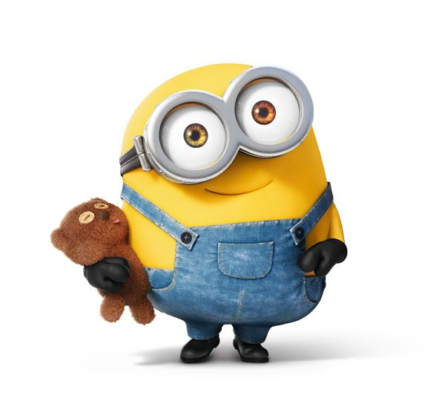

1 ОТВЕТ
Миньоны – 1 балл Торговля – 1 балл Мушкетёры – 1 балл
3 ОТВЕТА – 3 БАЛЛА

Slide 4
2 ВОПРОС
Братья Гримм – авторы множество сказок. Их
было 7, но писали только двое – Якоб и
Вильгельм.
А кто из них старше?
1 ОТВЕТ – 1 БАЛЛ

Slide 5
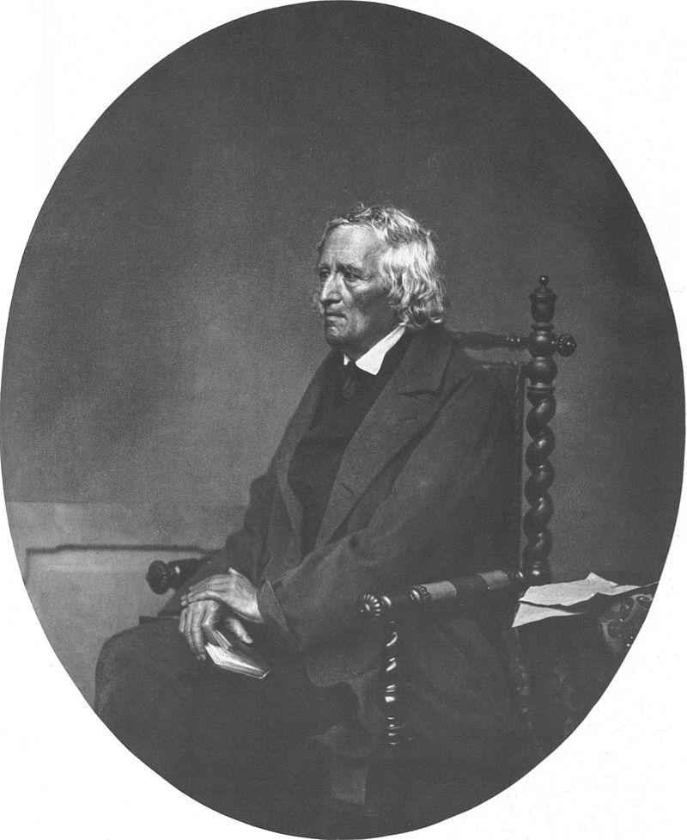
2 ОТВЕТ
Якоб
1 ОТВЕТ – 1 БАЛЛ

Slide 6
3 ВОПРОС
Верите ли вы, что в 2017 году мировой
объём официальной помощи в целях
развития больше чем в 4 раза превысил
бюджет Молдовы?
1 ОТВЕТ – 1 БАЛЛ

Slide 7
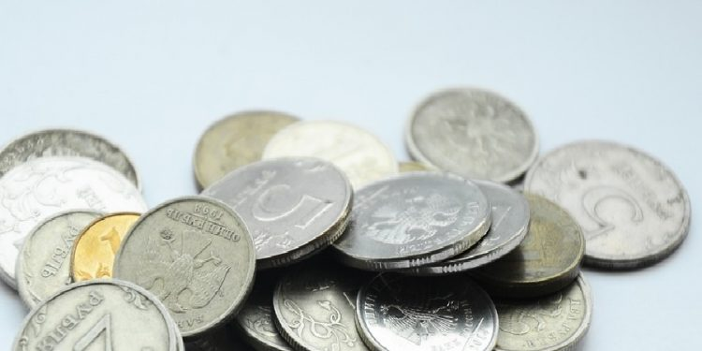
3 ОТВЕТ
Верю
1 ОТВЕТ – 1 БАЛЛ

Slide 8
4 ВОПРОС
В Нидерландах запустили городской
стартап, в рамках которого ворон учат
собирать на улицах…
Что?
1 ОТВЕТ – 1 БАЛЛ

Slide 9
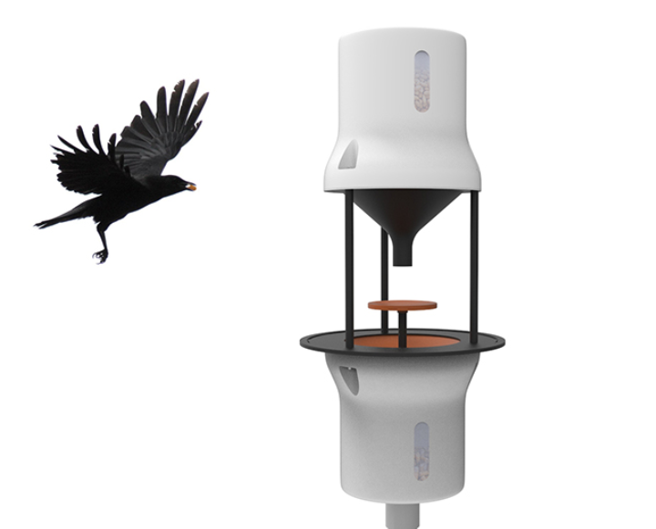
4 ОТВЕТ
Окурки
и мелкий мусор
1 ОТВЕТ – 1 БАЛЛ

Slide 10
5 ВОПРОС
Подписание Декларации Объединённых Наций в 1942
году стало новым шагом на пути к всемирному
партнёрству, новой страницей в борьбе за мир, дало
старт процессу основания Организации Объединённых
Наций.
Какого числа (день и месяц) её подписали первые
4 страны?
1 ОТВЕТ – 1 БАЛЛ

Slide 11

5 ОТВЕТ
1 января
1 ОТВЕТ – 1 БАЛЛ

Slide 12
6 ВОПРОС
Почти половина населения Гаити младше 18
лет. В конце 2009 года при раздаче
гуманитарной помощи миротворцы ООН
сменили голубые каски на красные шапки,
чтобы быть похожими…
На кого?
1 ОТВЕТ – 1 БАЛЛ

Slide 13
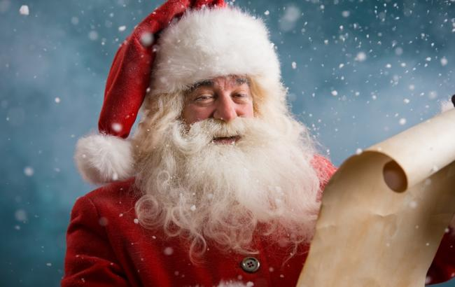
6 ОТВЕТ
Дед Мороз/Санта
Клаус
1 ОТВЕТ – 1 БАЛЛ

Slide 14
7 ВОПРОС
Название какого вида спорта можно увидеть
в статьях, например, о СПИДе, туберкулёзе,
COVID-19?
1 ОТВЕТ – 1 БАЛЛ

Slide 15
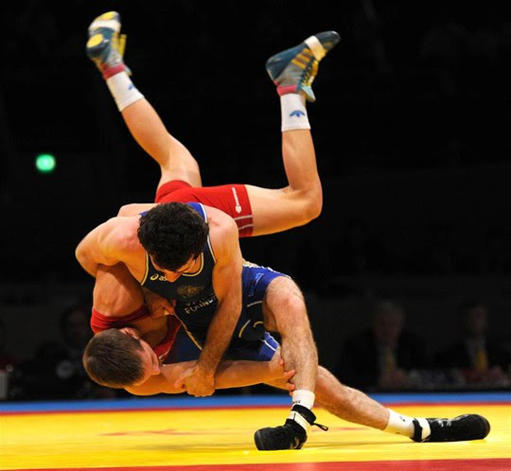
7 ОТВЕТ
Борьба
1 ОТВЕТ – 1 БАЛЛ

Slide 16


МОЛОДЦЫ !

